Slide 1
Segmentez des clients d'un site e-commerce
PROJET 5 DU PARCOURS DATA SCIENTIST

Slide 2
Sommaire
Principe de la PEP8
Introduction
Préparation des données
Qui sont les clients?
Clustérisation des données
Contrat de maintenance
Conclusion

Slide 3
Python Extension Proposal n°8
Définir des règles de développement communes entre développeurs
Simplifie la relecture, la compréhension et l’évolution du code
Une ligne doit contenir 79 caractères maximum
L'indentation doit être de 4 espaces
Séparez chaque fonction par une ligne vide
Convention de nommage (fonctions, variables, classes, …)
Documentation strings (Docstrings) obligatoires
L'import d'une librairie doit être rapide à déceler
Commentaires complets et ponctués et en anglais

Slide 4
Présentation du projet
Objectifs à atteindre
Comprendre les différents types d’utilisateurs
Réaliser une segmentation clients, facilement exploitable pour l’équipe marketing
Evaluer la fréquence à laquelle la segmentation doit être mise à jour pour établir une proposition de contrat de maintenance
Le code fourni doit respecter la convention PEP8
Notes:
Pour des raisons de confidentialité, Olist ne fournit pas beaucoup de données, à nous de fouiller dans celles dont nous disposons et de créer les meilleures features pour les exploiter.

Slide 5
Présentation du projet
Moyens mis à disposition
Une base de données anonymisée comportant des informations depuis 2017:
historique des commandes
produits achetés
commentaires de satisfaction
…
Notes:
Pour des raisons de confidentialité, Olist ne fournit pas beaucoup de données, à nous de fouiller dans celles dont nous disposons et de créer les meilleures features pour les exploiter.

Slide 6

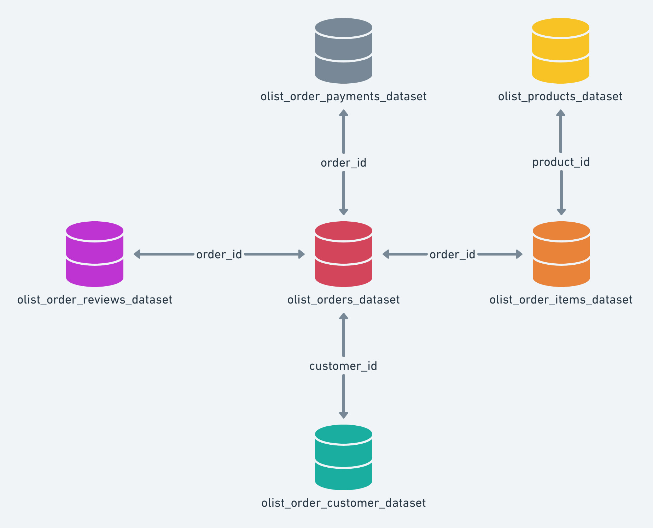



Base de données clients

Slide 7

Cleaning

Slide 8
Cleaning
Merge des différents DataFrame
Traitement des Dates
Conservation des commandes ‘delivered’
Conservation d’une entrée / client
93 350 clients

Slide 9
Features Engineering

Slide 10
Features Engineering
Retard de livraison
Paiement par carte
Score en fonction du type de paiement utilisé
Nombre de commandes par client
Montant total commandé / client
Montant total payé / client
Panier Moyen / Client

Slide 11
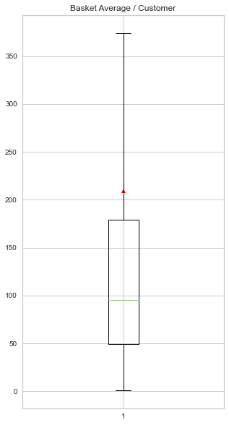
Panier Moyen

Slide 12
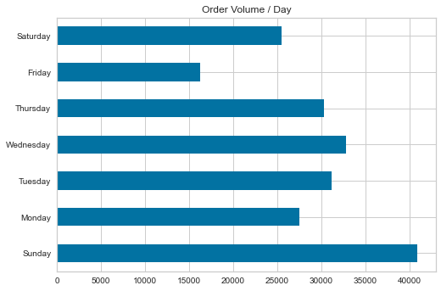
Jour d’achat

Slide 13
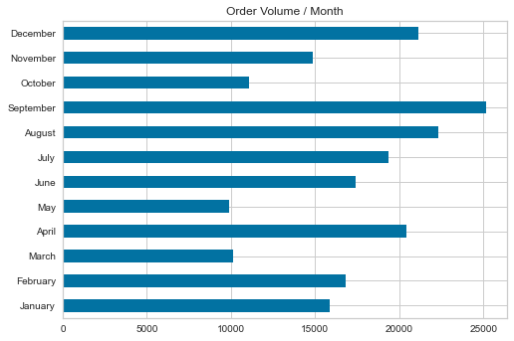
Mois d’achat

Slide 14
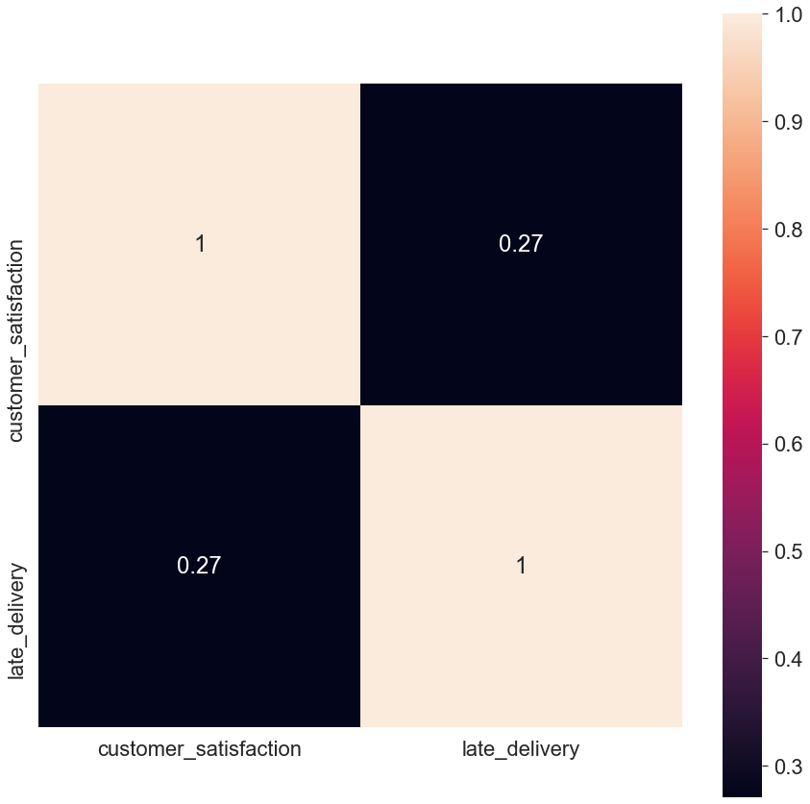
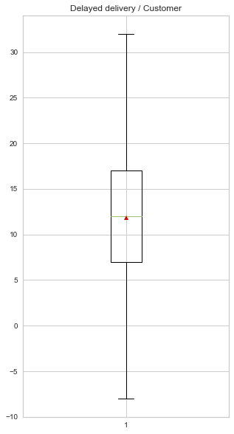
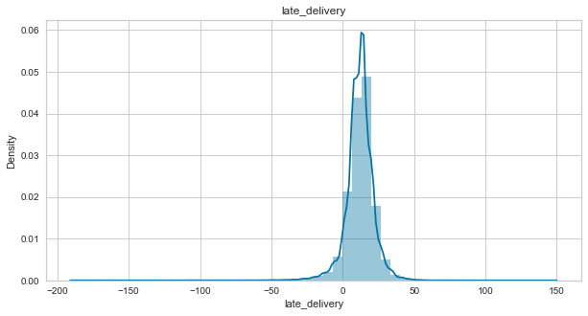
Retard de livraison

Slide 15
Choix des features

Slide 16
Choix des features
Récence
Fréquence
Montant
Satisfaction

Slide 17
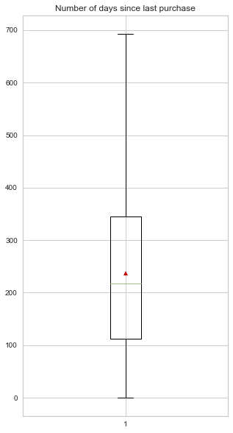
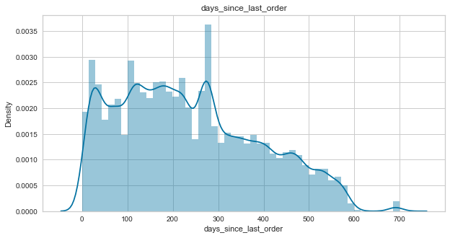
Récence
240 jours d’ancienneté en moyenne / client
Augmentation des ventes au cours du temps
Augmentation de la proportion des clients récents

Slide 18
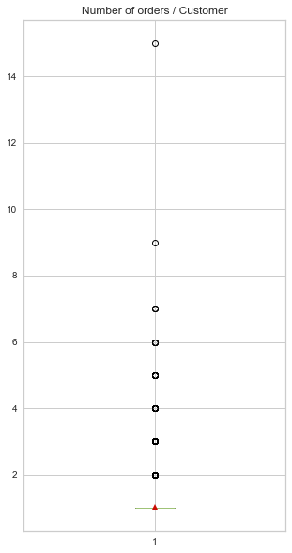
Fréquence
Plus de 83% des clients n'ont réalisé qu’1 seule commande sur le site
13.5% ont réalisé 2 commandes
3.1% des clients ont réalisé plus de 2 commandes

Slide 19
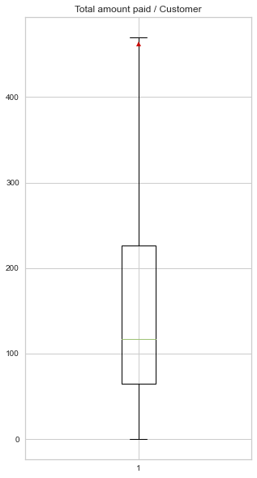
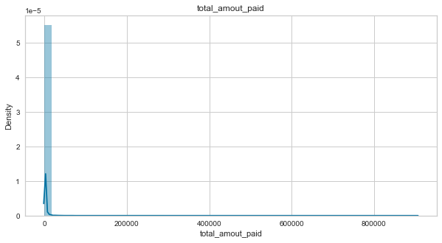
Montant
Montant médian à 120€

Slide 20
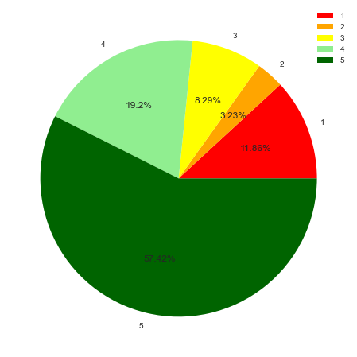
Satisfaction des clients

Slide 21

Choix de l’algorithme de Clusterisation
DBSCAN
AgglomerativeClustering
KMeans

Slide 22
DBScan
Pas adapté à notre problématique
Les clusters ne sont pas équilibrés

Slide 23
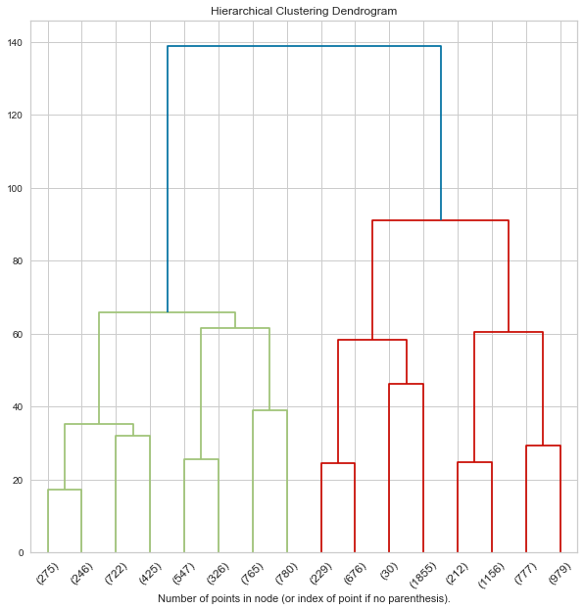
AgglomerativeClustering
Pas adapté à notre problématique
Les clusters ne sont pas équilibrés
Algorithme lourd en calcul

Slide 24
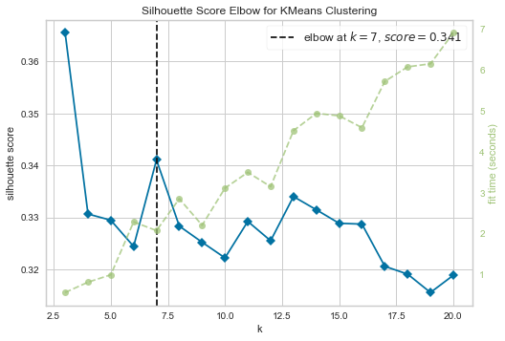
Utilisation de KMeans
7 Clusters selon le coefficient de silhouette
Notes:
En partitionnement de données (clustering), le coefficient de silhouette est une mesure de qualité d'une partition d'un ensemble de données en classification automatique^{[1]}.
Pour chaque point, son coefficient de silhouette est la différence entre la distance moyenne avec les points du même groupe que lui (cohésion)
et la distance moyenne avec les points des autres groupes voisins (séparation).
Si cette différence est négative, le point est en moyenne plus proche du groupe voisin que du sien : il est donc mal classé.
A l'inverse, si cette différence est positive, le point est en moyenne plus proche de son groupe que du groupe voisin : il est donc bien classé.
Le coefficient de silhouette proprement dit est la moyenne du coefficient de silhouette pour tous les points.

Slide 25
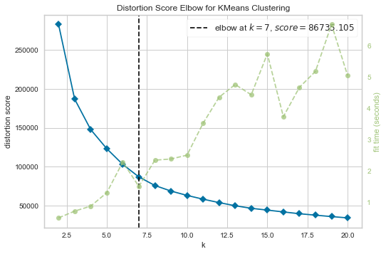
Utilisation de KMeans
7 Clusters selon le coefficient de silhouette et la méthode du coude
Notes:
Généralement, le point du coude est celui du nombre de clusters à partir duquel la variance ne se réduit plus significativement.

Slide 26
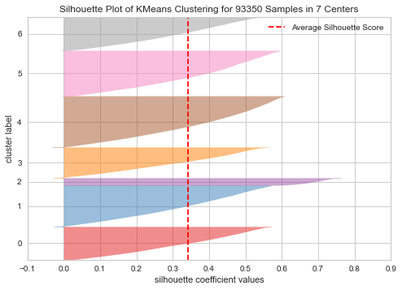
Utilisation de KMeans
7 Clusters selon le coefficient de silhouette et la méthode du coude
Clusters équilibrés

Slide 27
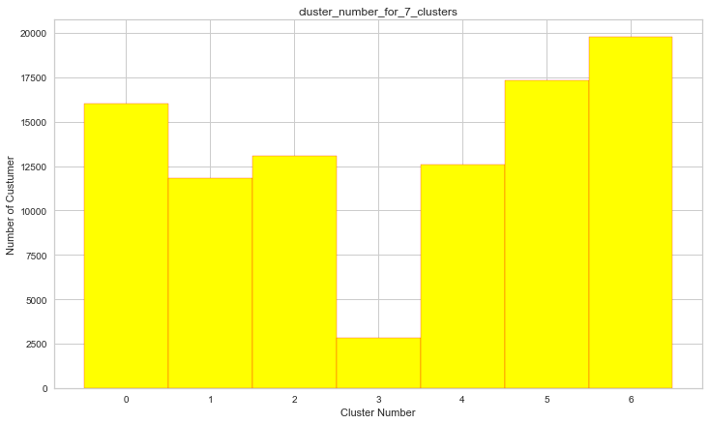
Utilisation de KMeans
7 Clusters selon le coefficient de silhouette et la méthode du coude
Clusters équilibrés
Adapté à notre projet

Slide 28
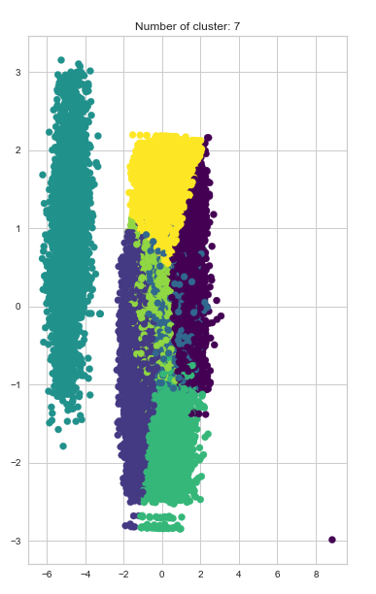
Utilisation de KMeans
Projection en 2 dimensions avec une Analyse en Composante Principale

Slide 29
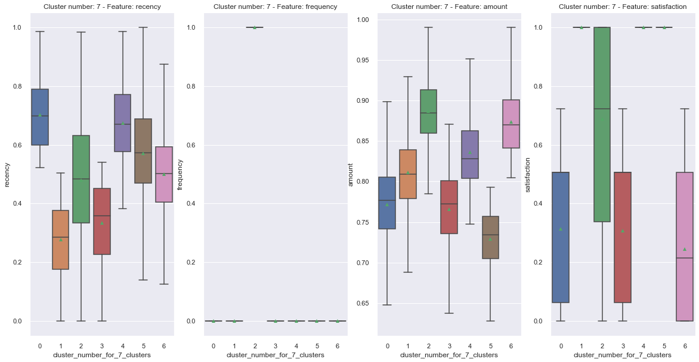
Interprétation des résultats

Slide 30
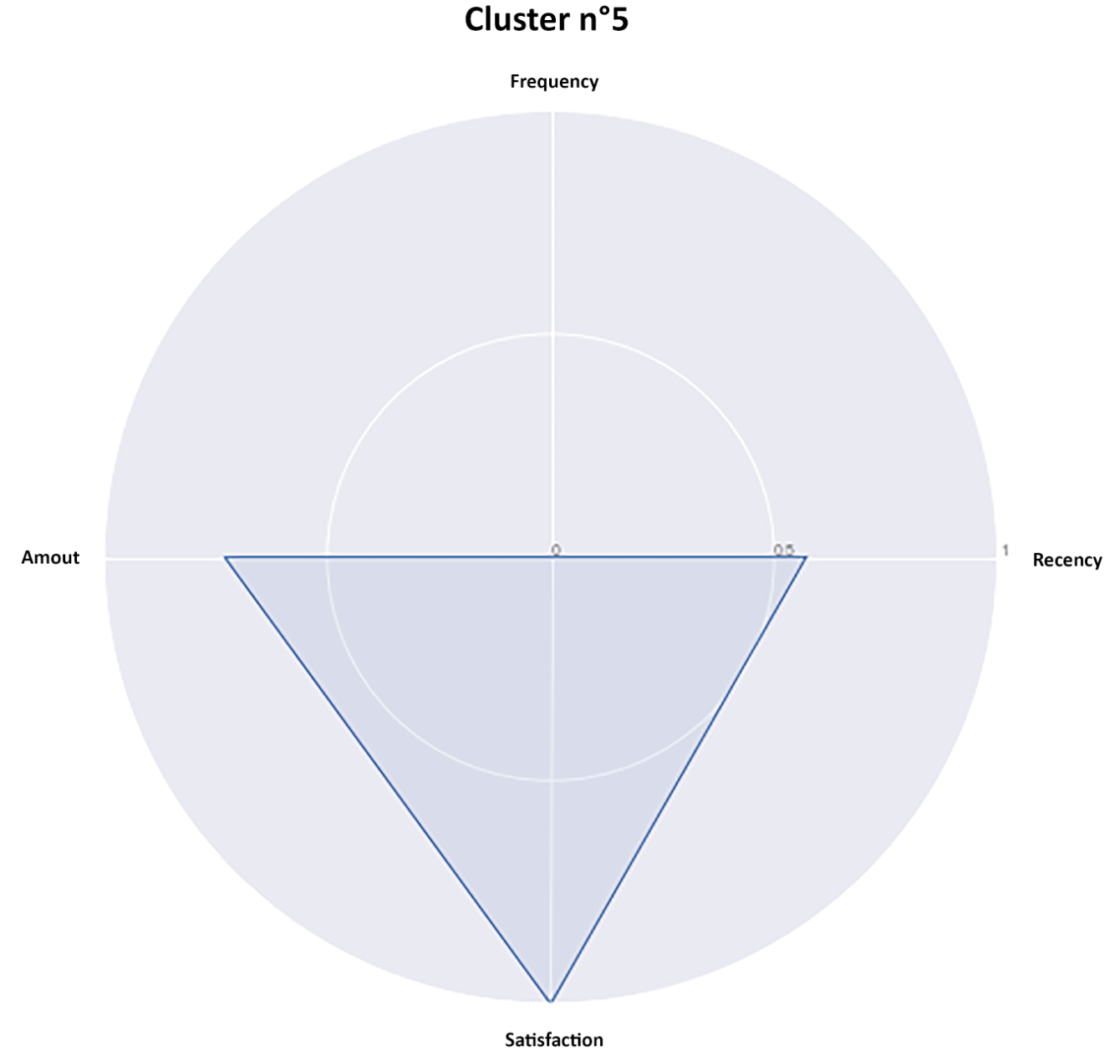
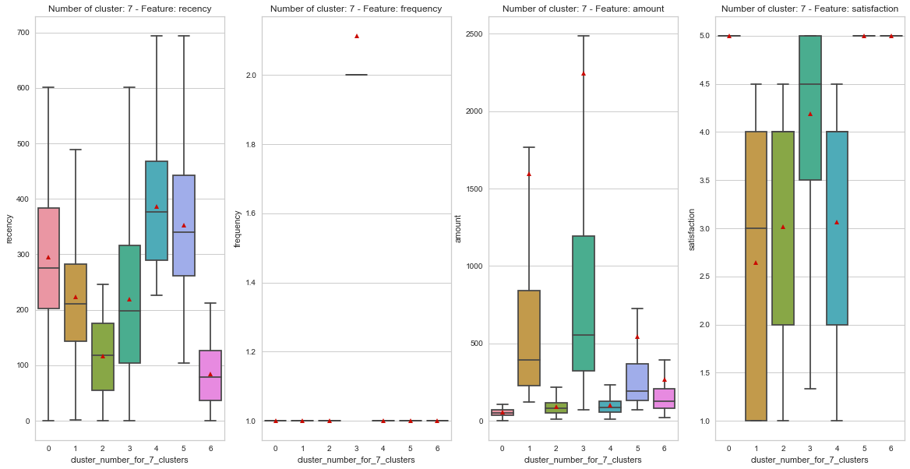
Cluster n°0
Exclu les clients les plus anciens
1 seul achat
Montants très faibles
Pleinement satisfaits de leur achat

Slide 31
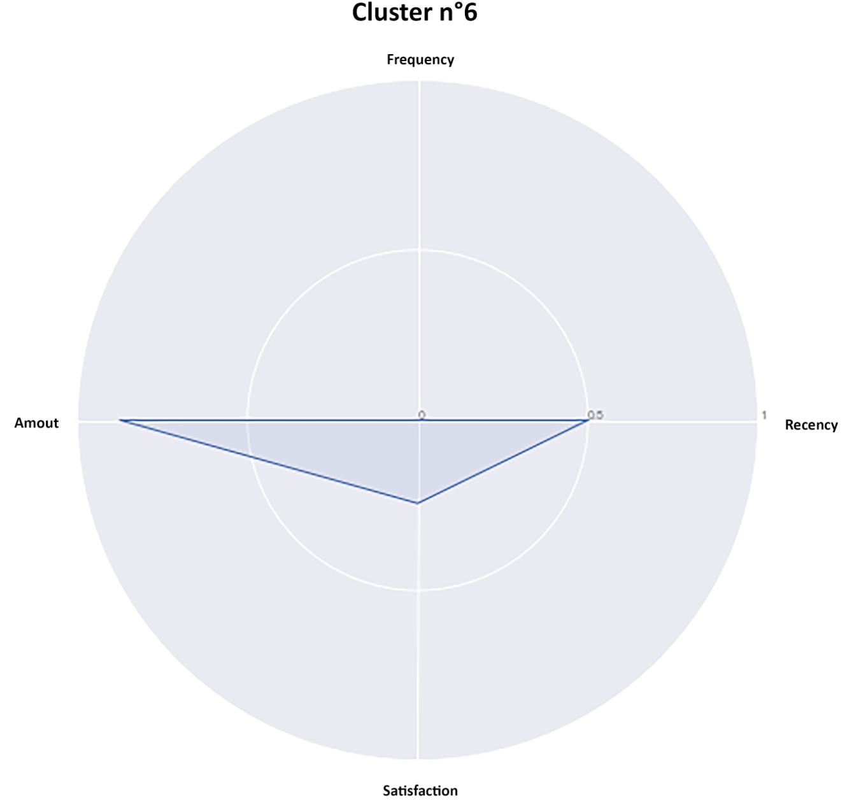
Cluster n°1
Clients un peu plus récents
1 seul achat
Montants de faibles à élevés
Pas pleinement satisfaits de leur achat

Slide 32
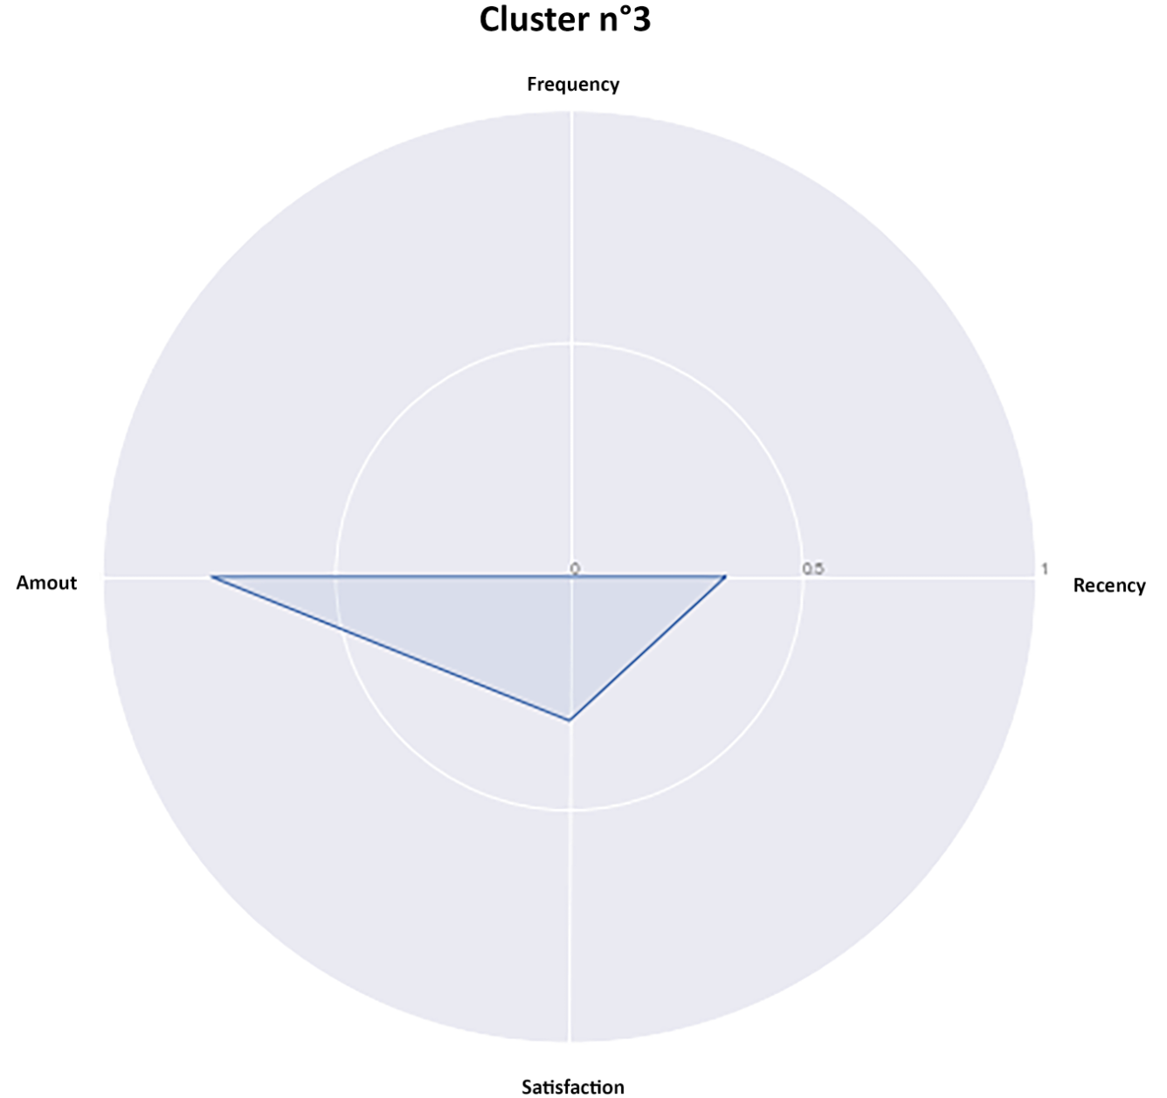
Cluster n°2
Clients récents
1 seul achat
Montants faibles
Pas pleinement satisfaits de leur achat

Slide 33
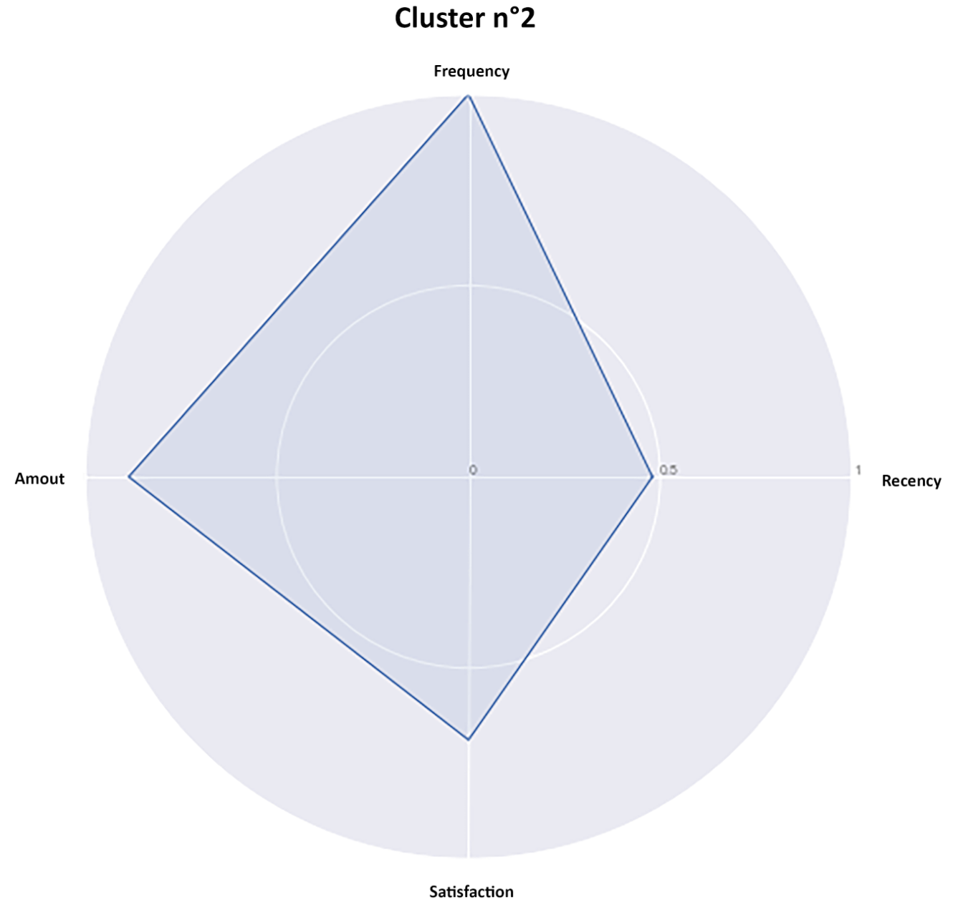
Cluster n°3
Exclu les clients les plus anciens
Plusieurs achats
Tous Montants
Toutes satisfactions

Slide 34
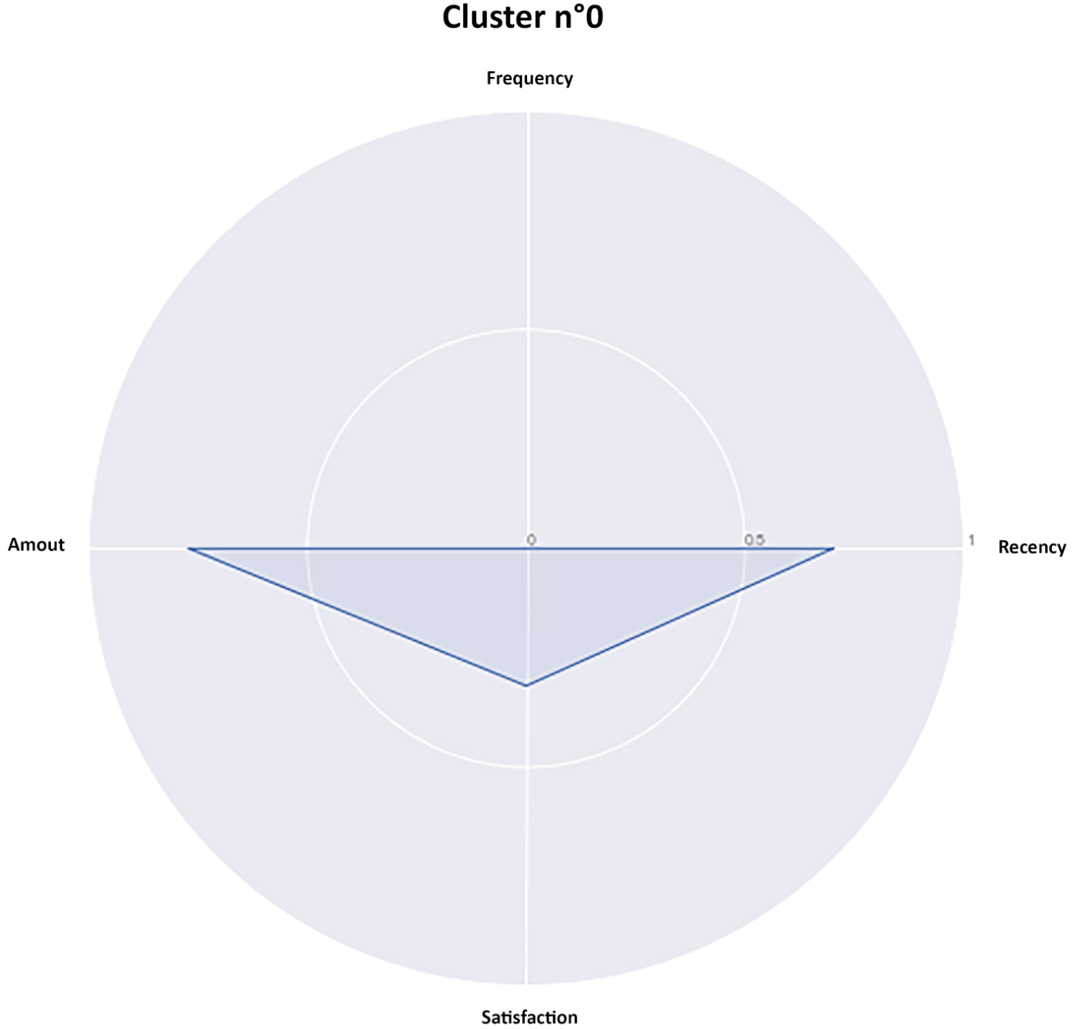
Cluster n°4
Clients anciens
1 seul achat
Montant faible
Pas pleinement satisfaits de leur achat

Slide 35
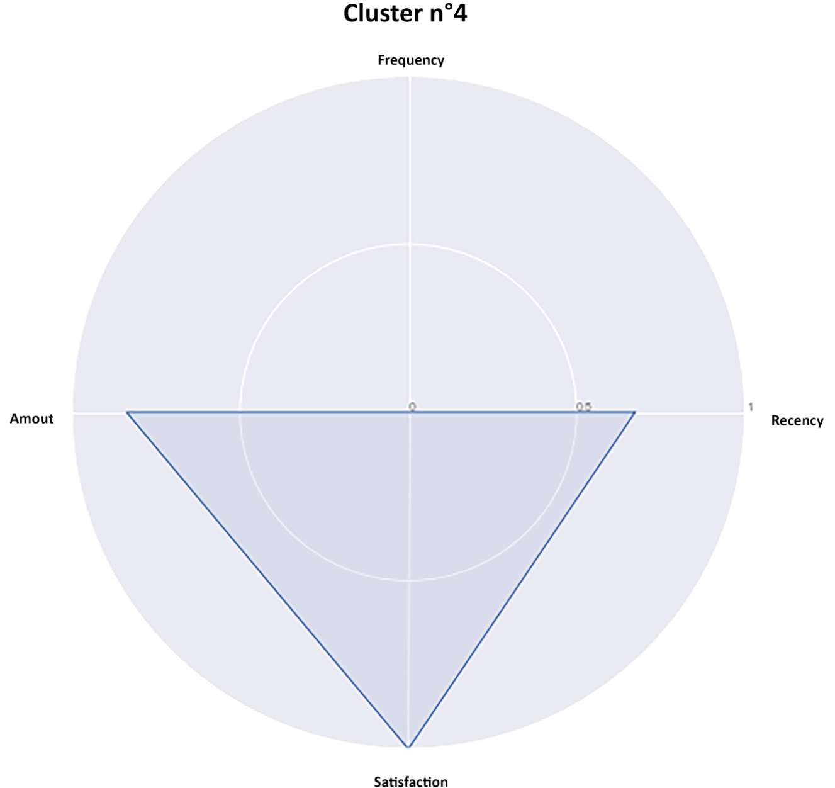
Cluster n°5
Exclu les clients les plus récents
1 seul achat
Montant faible à moyen
Pleinement satisfaits de leur achat

Slide 36
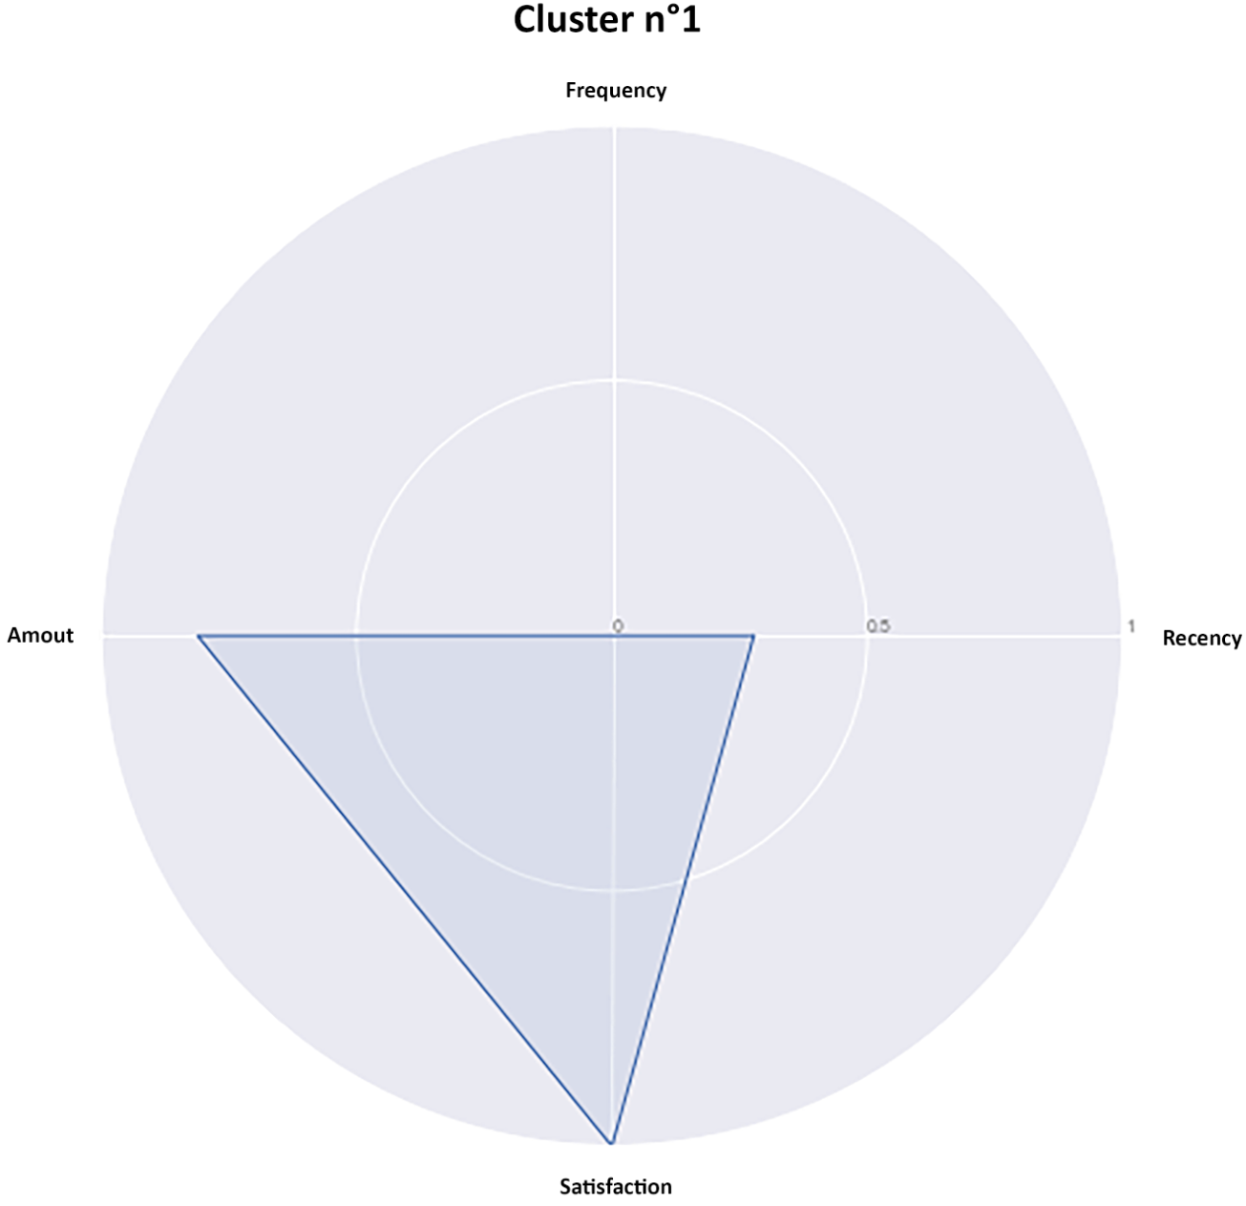
Cluster n°6
Clients récents
1 seul achat
Montant faible à moyen
Pleinement satisfaits de leur achat

Slide 37
Contrat de maintenance
Analyse de la stabilité des clusters au cours du temps
Point de départ: Base de données avec 12 mois d’existence
Recalcul des Clusters tous les mois
Calcul de l'ARScore entre
FIT d’un nouveau clustering à date
Un PREDICT de la période d’origine
Répétition de l’opération 10 fois en décalant de 1 mois à chaque itération
Notes:
L'indice de Rand est une mesure de similarité entre deux partitions d'un ensemble.

Slide 38
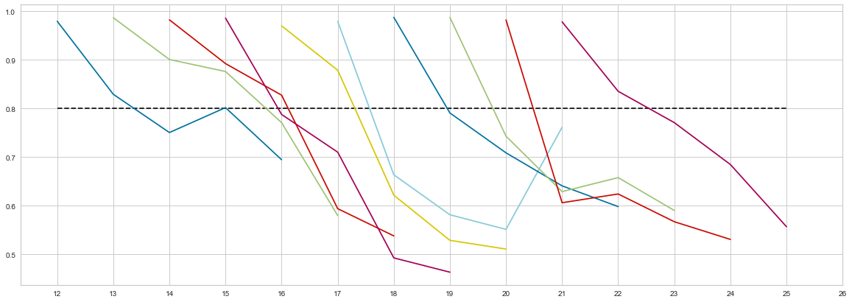
Contrat de maintenance
Dérive importante des clusters au cours du temps
Nécessité de recalculer les clusters tous les mois

Slide 39
Conclusion
4 Features
Récence
Kmeans avec 7 Clusters
Maintenance tous les mois
Possibilités d’amélioration
Analyser la stabilité des clusters tous les 10 jours
Changer le nombre de clusters en accord avec le service Marketing
Fréquence
Montant
Satisfaction

Slide 40
MERCI

